Slide 1

ПРО ВСЕ,
що стосується Форматорів

Slide 2
Розпорядники інформації від органів місцевого самоврядування, незважаючи на наявність офіційних рекомендацій щодо оприлюднення наборів даних, постійно стикаються з рядом наступних проблем:
Копіювання на свій комп'ютер або в хмарне сховище передбачених відповідними рекомендаціями шаблонів таблиць для необхідних наборів даних.
Організація чіткої навігації між уже скопійованими до себе шаблонами таблиць наборів даних для їх подальшого наповнення та актуалізації.
Виправлення помилок в інформації, що заноситься в шаблони таблиць відповідних наборів даних.
Оприлюднення та систематичне оновлення вже підготовлених наборів на Єдиному державному порталі відкритих даних.
Даний факт потребує хоча б часткової автоматизації всіх перерахованих вище дій, яка, може бути реалізована за рахунок програми «Менеджер форматорів» та застосовуваних в ній Форматорів.

Slide 3
Форматори - є спеціальними Google документами (таблицями з декількома листами), сформованими на основі вже існуючих шаблонів таблиць, що використовуються задля стандартизації відображення ресурсів і описані в офіційних “Рекомендаціях щодо оприлюднення наборів даних”. Завдяки використанню цих форматорів з боку розпорядників інформації:
Виключається необхідність копіювання та перетворення до потрібної форми необхідних їм стандартних шаблонів таблиць, описаних в вищезазначених рекомендаціях.
Істотно (на 70 - 80 відсотків) знижується обсяг тієї інформації, яка повинна вводитися для початкового оприлюднення та подальшої актуалізації наборів даних.
Усуваються типові помилки, пов'язані з різним поданням одних і тих же значень (м., місто), зі змішуванням різних форматів (тимчасових, географічних і т.п.), використанням різних розмірностей і т.д.

Slide 4
Менеджер форматорів - програма, яка розпорядникам інформації дозволяє:
Спростити вибір та копіювання в індивідуальне хмарне сховище розпорядників тих Форматорів, паспортів і описів ресурсів, які входять в необхідні їм набори даних.
Забезпечити просту і наочну навігацію, як по наборах даних, так і по тих Форматорах і додаткових файлах, які зберігаються в цих наборах.
Автоматизувати заповнення паспортів та описів до ресурсів для наборів даних, які зберігаються в індивідуальних сховищах розпорядників інформації.
Автоматизувати створення і актуалізацію наборів даних на Єдиному державному порталі
Автоматизувати публікацію та актуалізацію на Єдиному державному порталі тих ресурсів, які були сформовані на основі відповідної, внесеної в Форматори, інформації.

Slide 5
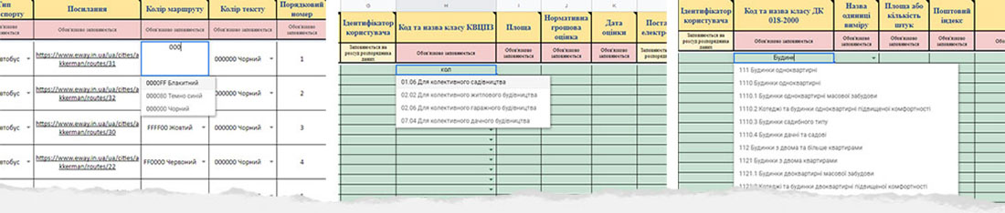
За рахунок використання довідників скорочується обсяг введення початкової інформації, а також знижується ймовірність виникнення описок, пов'язаних з занесенням одних і тих же даних в різних варіантах. Також, при використанні довідників, можна не звертаючись до нормативів та законодавчих актів швидко вибрати потрібну Вам інформацію і, тут же ввести її в необхідну комірку таблиці.
Малюнок 1. Приклад використання довідників в Форматорах

Slide 6
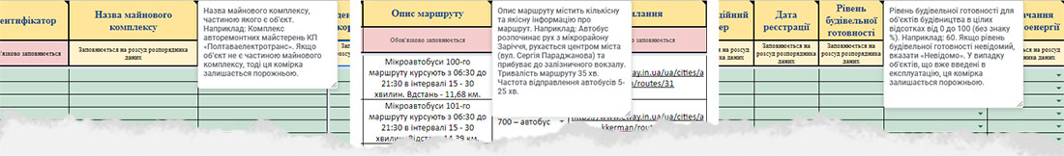
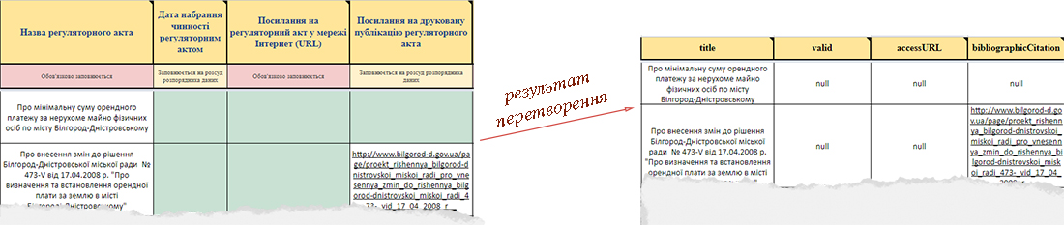
У разі, якщо з заголовка колонки в таблиці того або іншого Форматору Вам не зрозуміло, що саме заноситься в цю колонку, Ви завжди можете навести стрілку мишки на цей заголовок і отримати відповідну, вичерпну підказку.
Малюнок 2. Приклад підказок для заголовків колонок Форматорів
Якщо ті чи інші комірки в заповнених Вами рядках залишаться порожніми, то Вам вже не потрібно буде, слідуючи міжнародним вимогам, вручну набирати для кожної з цих них значення "null". Форматори зроблять це за Вас автоматично.
Малюнок 3. Приклад того, як порожні комірки Форматорів згодом автоматично заповнюються значенням «null»

Slide 7
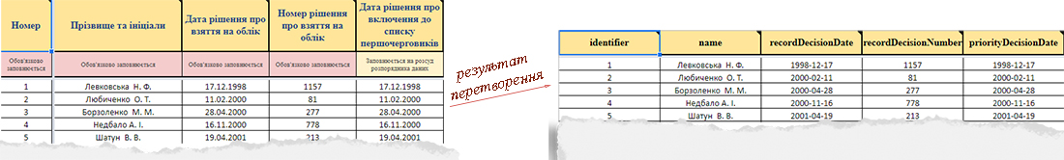
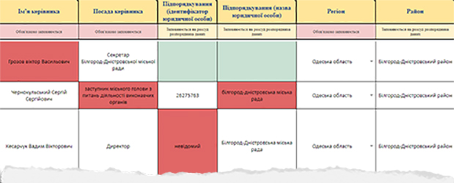
Також автоматично Форматори замінять, введені Вами в звичному форматі значення дати на їх міжнародний стандарт ISO 8601 (рррр-мм-дд).
Малюнок 4. Приклад перетворення звичного Вам формату дат в формат ISO 8601 (рррр-мм-дд)
У разі, якщо Ви в колонку, яка приймає тільки числа, ввели текст, або ж прізвище, ім'я або по батькові Вашого керівника написали з маленької літери, то комірки з такого роду помилками Форматори завжди помітять червоним.
Малюнок 5. Приклад автоматичного перефарбування комірок з некоректними значеннями в червоний колір

Slide 8
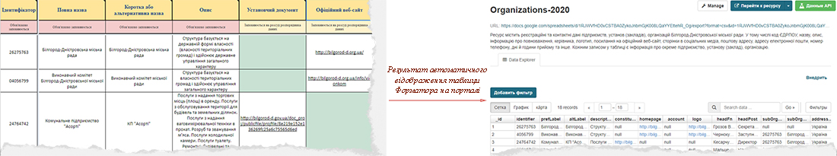
При редагуванні, доповненні або актуалізації даних в Форматорах, всі внесені зміни будуть тут же автоматично відображатися на відповідних ресурсах, що були Вами попередньо опубліковані на Єдиному державному порталі відкритих даних. Вам вже не потрібно буде оновлювати ці ресурси на порталі кожен раз після внесення в них змін. Це буде робитися відразу ж після внесення Вами змін в автоматичному режимі.
Малюнок 6. Приклад автоматичного відображення таблиці Форматора на порталі відкритих даних

